Slide 1
ESTUDO DAS DISPERSÕES:
Soluções, colóides e suspensão

Slide 2
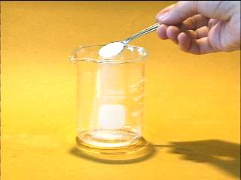
Todo sistema formado por várias substâncias é chamado dispersão.
Uma dispersão é formada por pelo menos um disperso e um dispergente.
Ex: NaCl em água
Onde: O sal é o disperso ou soluto
Água é o dispergente ou solvente

Slide 3
Classificação das dipersões
As classificações desses sistemas é feita com base no tamanho das partículas dispersas(soluto).
1000 nm

Slide 4
Colóides
São sistemas nos quais um ou mais componentes apresentam pelo menos uma de suas dimensões dentro do intervalo de 1nm a 100 nm.
Exemplos de colóides: maionese, geléia, espuma, neblina

Slide 5
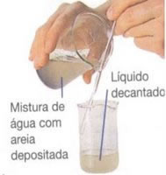
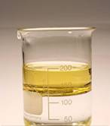
Suspensões
São dispersões de partículas com diâmetros superior a 100nm.
O sistema constituído por uma suspensão é heterogêneo e visível a olho nu ou em microscópico óptico.

Slide 6
Soluções
Uma solução é uma mistura homogênea de substâncias puras (átomos, moléculas ou íons) na qual não há precipitação.

Slide 7
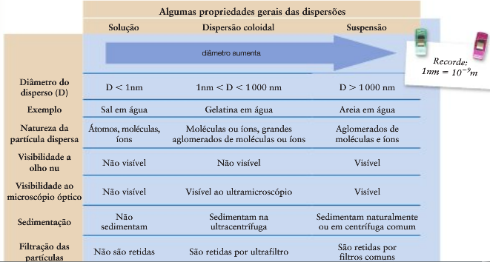

Slide 8
Tipos de soluções
As soluções podem ser classificadas quanto ao seu estado físico: sólido, líquido ou gasoso.

Slide 9
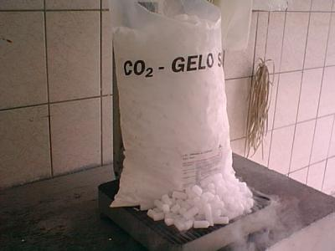
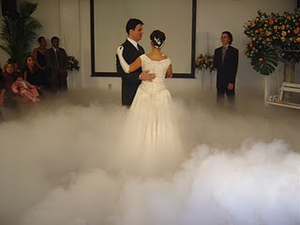
Gelo seco em nitrogênio
Gelo-seco é o dióxido de carbono CO2 solidificado que é resfriado a uma temperatura inferior a - 78ºC.
Quando aquecido torna-se o gás de dióxido de carbono, sem passar pelo estado líquido.

Slide 11
Solução é toda dispersão que forma um sistema homogêneo, tanto a olho nu como a microscópico.
Componentes de uma solução:
Soluto e solvente
Para representar essas quantidades, vamos adotar a seguinte conversão:
Índice 1: representa a quantidade relativa ao soluto
m₁ = massa do soluto
Índice 2: representa a quantidade relativa ao solvente
m₂ = massa do solvente
Sem índice: quantidade relativa à solução
m=massa da solução

Slide 12
Recurso multimídia:
Soluções: como produzir
http://www.edicoessm.com.br/backend/public/recursos/tics/tp/qui/fq3_04/fq3_04_02/index.html

Slide 13
Concentração Comum (C)
É a relação entre a massa do soluto em gramas e o volume da solução em litros.
Onde: C = concentração comum (g/L)
m1= massa do soluto(g)
V = volume da solução (L)
Exemplo:
Calcule a concentração em g/L de uma solução preparada com 3,0g de NaCl dissolvidos em água suficiente para produzir 200 mL de solução

Slide 14
Evapora-se totalmente o solvente de 250 mL de uma solução aquosa de MgCl2 de concentração 9,0 g/L. Quantos gramas de soluto são obtidos?

Slide 15
Concentração comum é diferente de densidade, apesar da fórmula ser parecida. Veja a diferença:
A densidade é sempre da solução, então:
Na concentração comum, calcula-se apenas a m_{soluto}, ou seja, m1.
g/mL

Slide 17
MOLARIDADE OU CONCENTRAÇÃO MOLAR
A molaridade de uma solução, é o número de moles do soluto contidos em 1 L de solução. Sua unidade é M, que tem dimensões de mol L⁻¹.
Onde:
M = molaridade (mol/L)
n₁= número de mols do soluto (mol)
V = volume da solução (L)

Slide 18
Para o cálculo da molaridade é necessário calcular o número de mols de um soluto:
Onde: n = número de mols (mol)
m1 = massa do soluto (g)
MM = massa molar (g/mol)
1

Slide 19
Podemos utilizar uma única fórmula unindo a molaridade e o número de mols:
Onde: M = molaridade (mol/L ou molar) m1 = massa do soluto (g) MM1= massa molar do soluto (g/mol) V = volume da solução (L)

Slide 20
A análise da amostra de um determinado vinagre indicou uma concentração de 6,0 g de ácido acético em 100 mL de solução. A concentração em mol/L e g/L desse vinagre é de: (Dado: ácido acético (CH₃COOH), C=12, H=1, O=16)

Slide 21
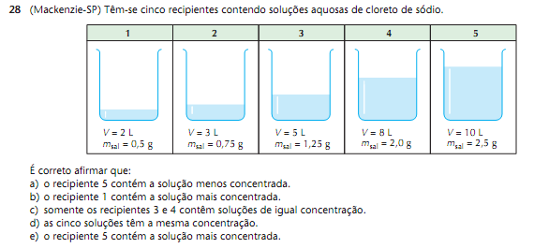

Slide 22
Molalidade
É a relação entre número de mols do soluto e a massa do solvente, em Kg.
Molalidade = quantidade de matéria soluto / massa do solvente
W = n₁/m₂ (Kg)

Slide 23
Exemplo:
Calcule a molalidade da glicose num soro contendo 4 g de glicose (C₆H₁₂O₆) em 100 g de água. (Dado: C=12, H=1, O=16)

Slide 25
Título ( T ) em massa
É a relação entre a massa do soluto e a massa da solução.
Onde:
m1 = massa do soluto
m = Massa da solução = massa do soluto + massa do solvente

Slide 26
O título não possui unidade. É adimensional. Ele varia entre 0 e 1. O percentual varia de 0 a 100.
Para encontrar o valor percentual através do título:

Slide 27
Título ( T ) em volume
É a relação entre a volume do soluto e volume da solução.
T = V1 / V

Slide 28
Relação entre concentração comum, densidade e título:
(g/L)
T
Relação entre outras grandezas:
C _{(g/L)} = M _{(mol/L)} . MM _{(g/mol)}
C _{(g/L)} = T. d _{(g/mL)} . 1000

Slide 29
Uma xícara contém 90 g de café. Considerando que você adoce essa solução com duas colheres de chá, contendo 5 g de açúcar cada uma, a porcentagem em massa de açúcar comum será:

Slide 30
A molaridade de uma solução de ácido sulfúrico de concentração 40% em massa e densidade de 1,4 g/mL será aproximadamente:
Massas atômicas: H = 1,0; O = 16; S = 32.

Slide 31
DILUIÇÃO DE SOLUÇÕES
Preparar uma solução diluída de um reagente a partir de uma solução mais concentrada.
M₁ x V₁ = M₂ x V₂
M x V = (moles/L) x (L) = MOLES esta equação simplesmente estabelece que os moles de soluto em ambas soluções são iguais.
A massa de uma solução após ser diluída permanece a mesma, não é alterada, porém a sua concentração e o volume se alteram.
Enquanto o volume aumenta, a concentração diminui.

Slide 32
Exercícios
Aquecem-se 800 mL de solução de 0,02 mol/L de NaCl, até que o volume de solução seja reduzido de 600 mL. Qual a concentração em mol/L da solução final?

Slide 33
À temperatura ambiente, misturam-se 100mL de uma solução aquosa de MgSO₄ de concentração 0,20mol/L com 50mL de uma solução aquosa do mesmo sal, porém, de concentração 0,40mol/L. A concentração (em relação ao MgSO₄) da solução resultante será de:

Slide 35
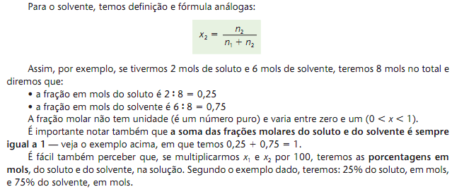

Slide 36
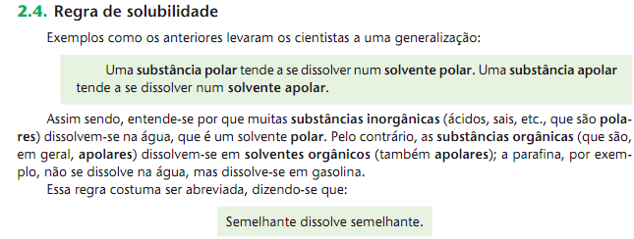

Slide 37
Solubilidade
A dissolução de Cloreto de sódio em água tem um certo limite. O que isso significa?

Slide 38
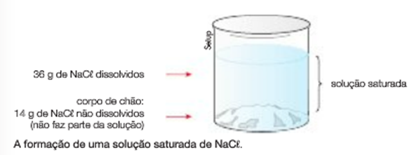
Coeficiente de solubilidade:
É a quantidade máxima de soluto que pode ser dissolvida por uma certa quantidade de solvente a uma determinada temperatura.
CS _{NaCl} = 36 g/100g de água (20ºC)
Ex: Adição de 50 g de NaCl em 100 g de água em 20ºC

Slide 40
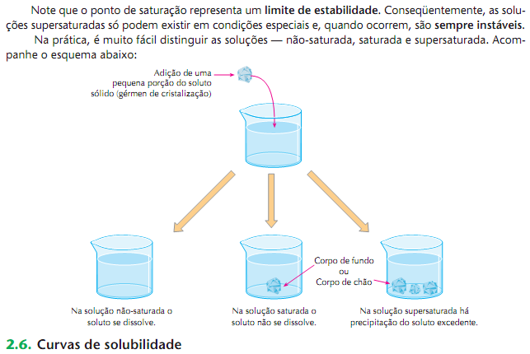

Slide 41
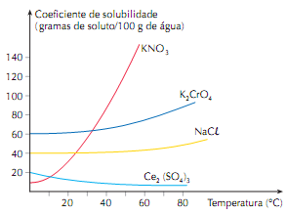
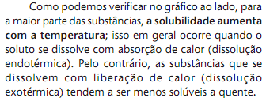
Curvas de solubilidade
As curvas de solubilidade são diagramas que indicam a variação dos coeficientes de solubilidade das substâncias em função da temperatura.

Slide 42
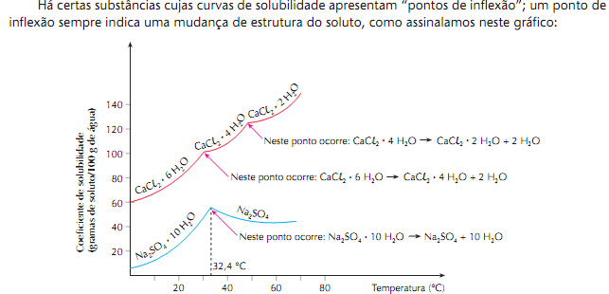

Slide 43
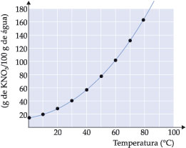
Curva de solubilidade do KNO3
Interpretando o gráfico:
– na temperatura de 50 °C, a quantidade máxima de KNO₃ que se dissolve em 100 g de água são 80 g. A solução em questão é saturada.
– para obtermos uma solução saturada KNO₃ a 40 °C, basta dissolver 60 g de KNO₃ em 100 g de água.

Slide 44
Curva de solubilidade do KNO3
– se resfriarmos uma solução saturada de 50 °C para 40 °C, teremos um corpo de fundo igual a 20 g de KNO₃.
– 200 g de água a 40 °C dissolvem no máximo 120 g de KNO₃.

Slide 45
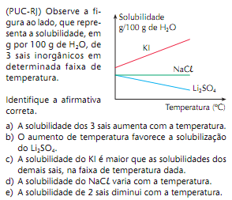

Slide 46
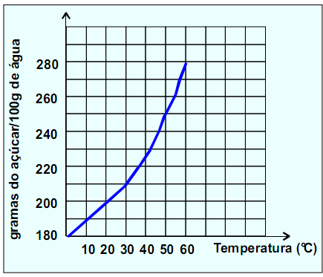
O gráfico seguinte dá a solubilidade em água do açúcar da cana em função da
temperatura.
( ) A 30ºC o coeficiente de solubilidade do açúcar será de 210 g/100g de água.
( ) 230 g de acúcar é adicionado em 100 g de água na temperatura de 50oC. Neste caso a solução é dita saturada.
( ) Adicionou-se açúcar em 100 g de água a 10ºC até a completa saturação da solução. Logo em seguida a temperatura do sistema foi elevada até 30ºC. Qual a massa de açúcar necessária para novamente saturar a solução?

Slide 47
Lê-se no rótulo de um frasco: “HCl: 40% em peso; densidade = 1,20 g/mL”. A molaridade desse ácido é:
Calcule a molaridade de uma solução aquosa de cloridreto que, num volume de 1500 mL, contém 21,9 g de HCl.
Considere 40 mL de uma solução 0,5 mol/L de NaCl. Que volume de água deve ser adicionado para que sua concentração caia para 0,2 mol/L?

